Slide 1
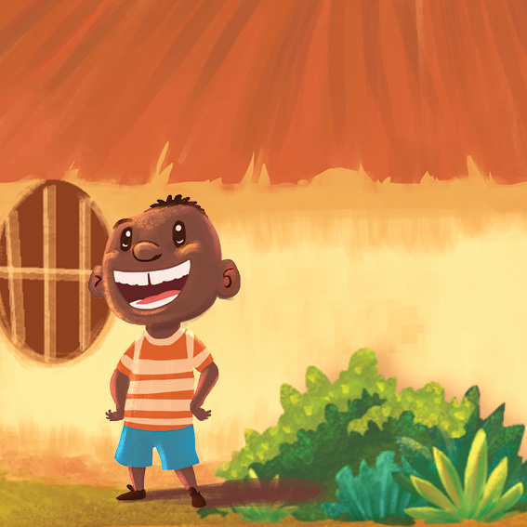

莫高的礼物
Lorato Trok · Rofhiwa Mudau · Shadrack Munene

Slide 2
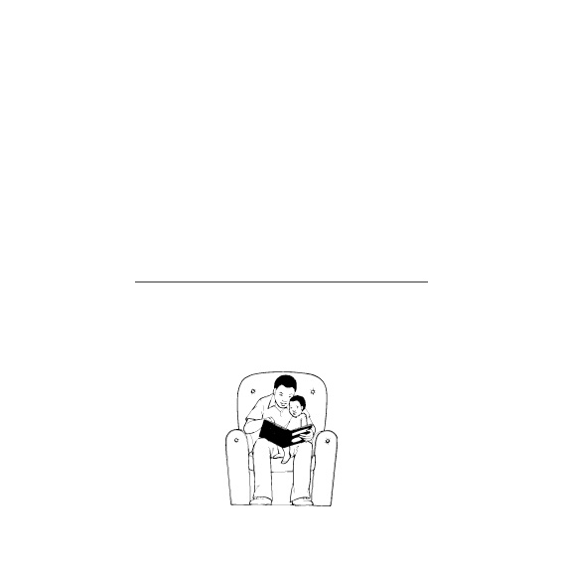
莫高的礼物
这本书属于

Slide 3
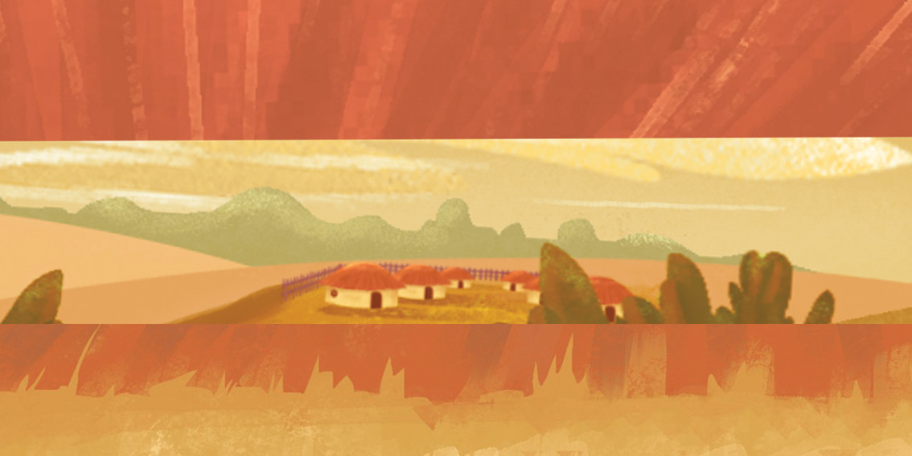

Slide 4
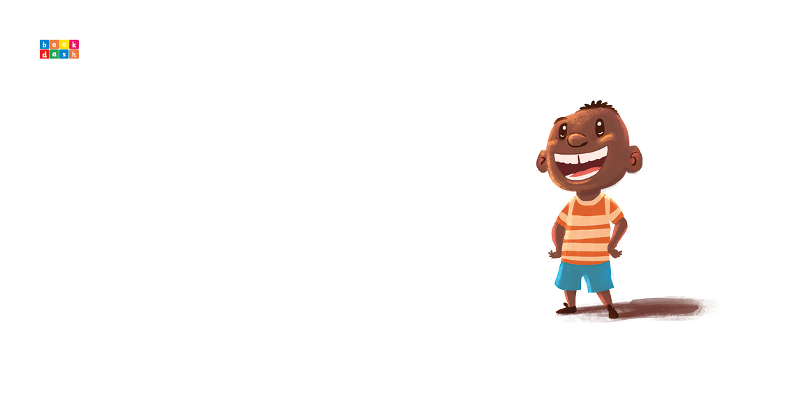
莫高的礼物
Lorato Trok · Rofhiwa Mudau · Shadrack Munene

Slide 5
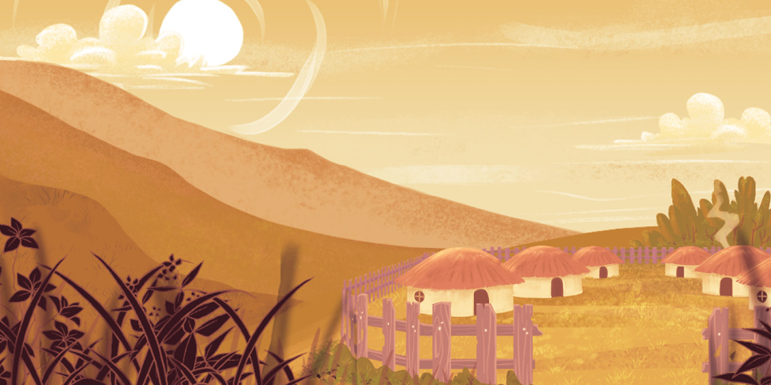
巴伦村是非洲的一座沉闷的村庄，
在那里，没有什么有趣的事儿……

Slide 6
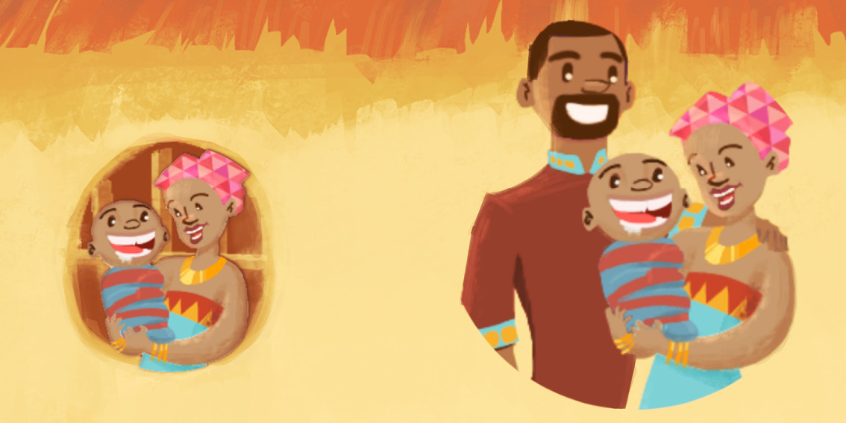
直到某天，一个非同寻常的孩子出生了。
莫高生来就长了一副牙齿！

Slide 7
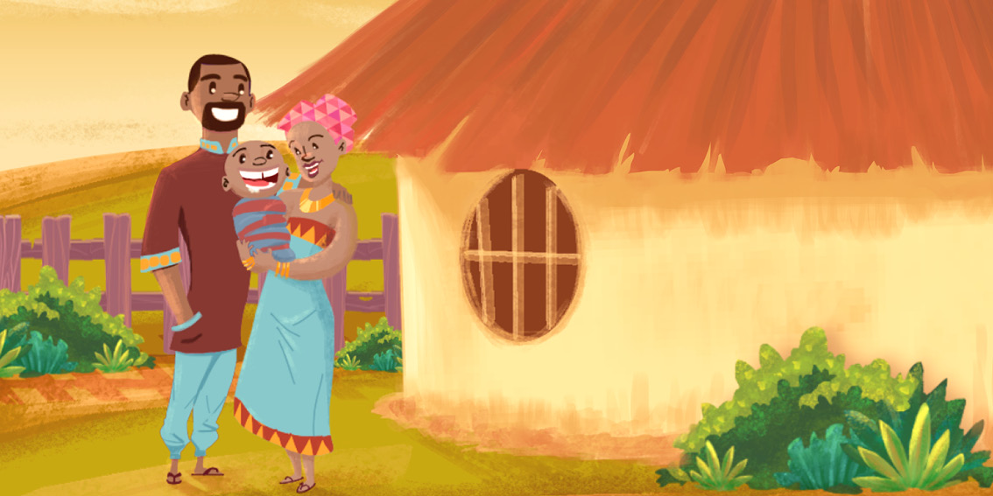
当地的村民蜂拥到莫高的家中，
来见证这一奇事。

Slide 8
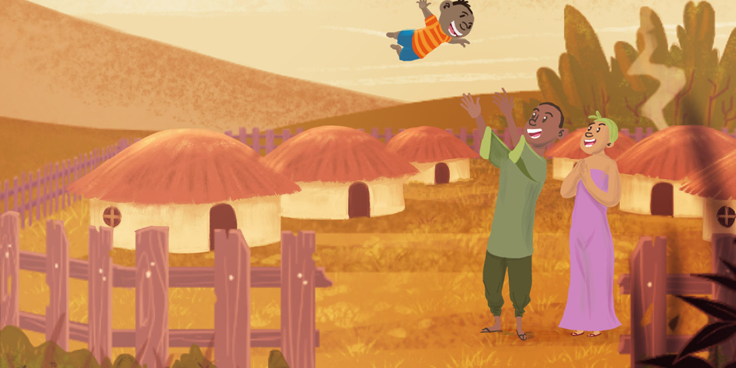
莫高用他大大的笑容，给村子带来了幸福。

Slide 9
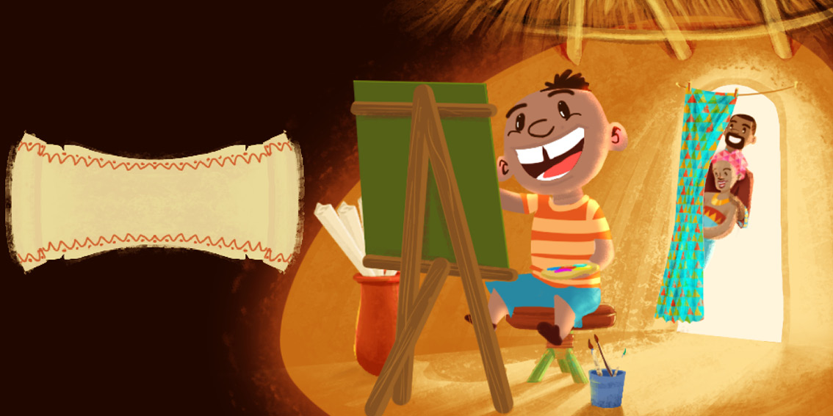
很快，莫高的父母就发现了他的天赋。
他六个月大的时候，就可以走路、看书和画画。

Slide 10
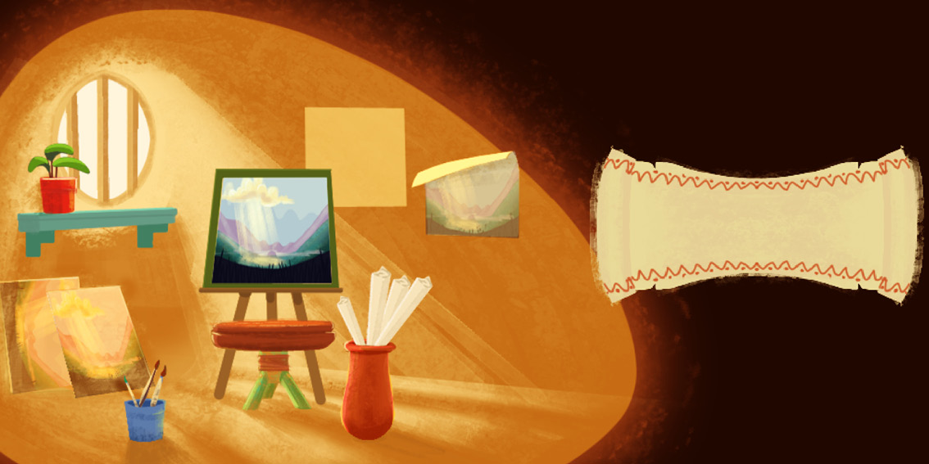
莫高一直在画同一个场景。
他母亲意识到他们需要找到那个地方。

Slide 11
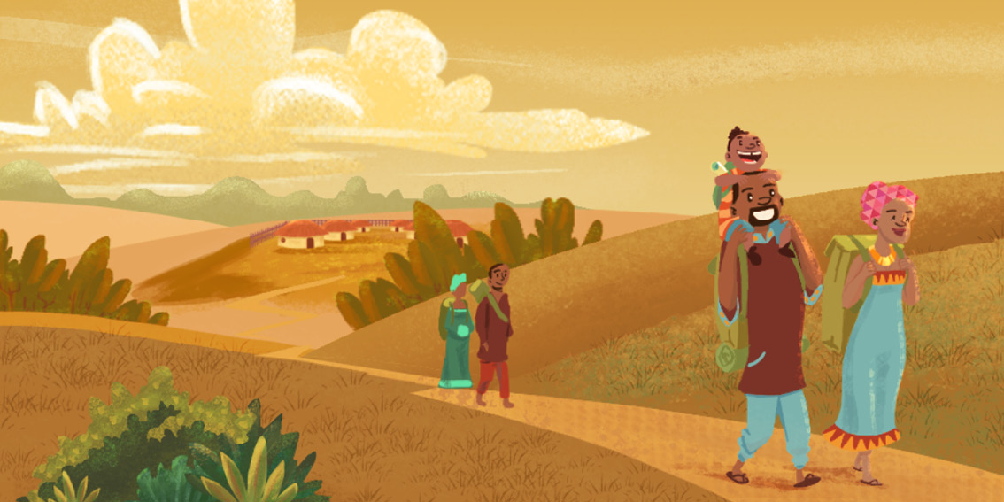
他们离开村庄，开始旅程。
迷恋莫高笑容的村民们决定跟随他们。

Slide 12
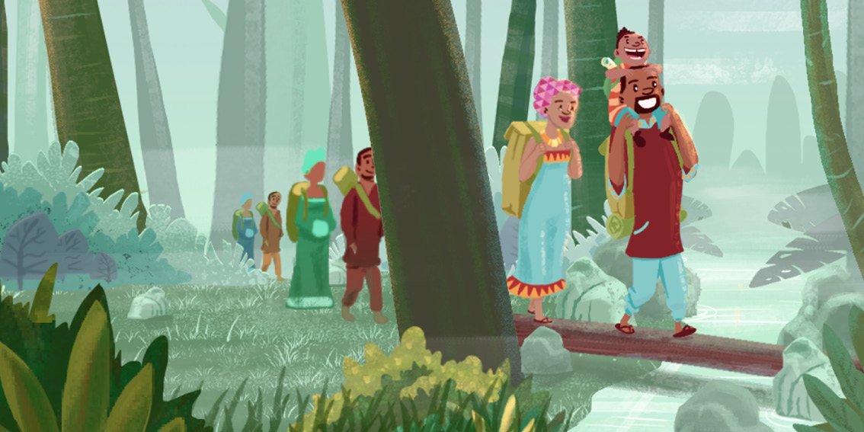
他们走了许多天，
穿过森林，
跨过河流，

Slide 13
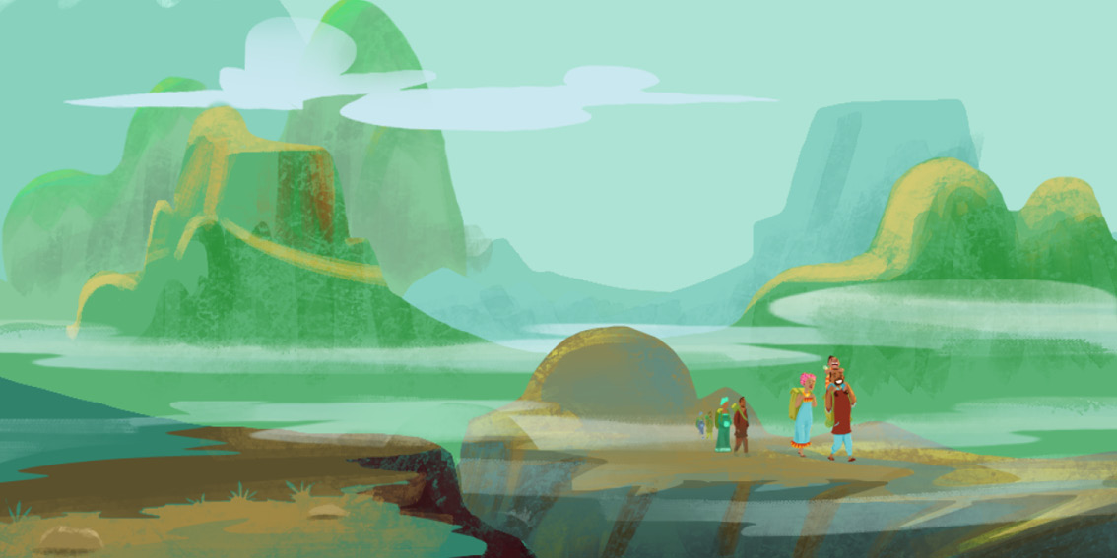
翻过大山。

Slide 14
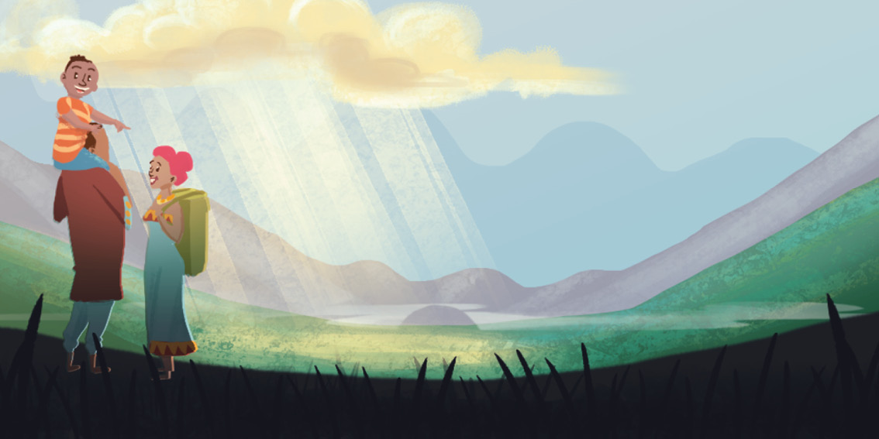
终于，他们抵达莫高画中的地方。
那儿和画上一模一样。

Slide 15
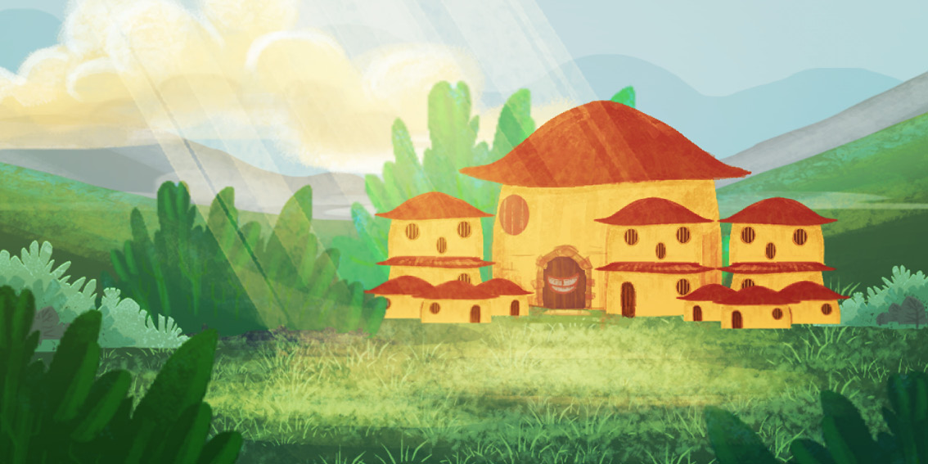
他们忙活起来，建起了一座新的村庄——那儿人人安居乐业。

Slide 16
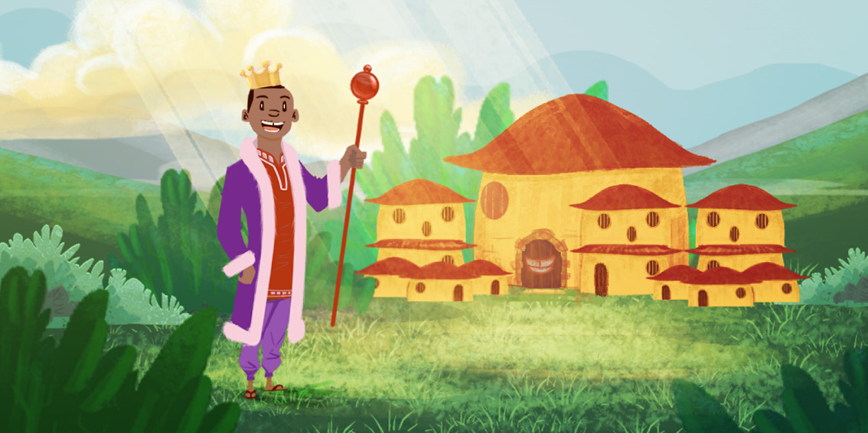
当莫高长大后，他成了这个丰富多彩的村庄的国王。
莫高的幸福王国逐渐发展，远近闻名。
他是给人民带来微笑的国王！

Slide 17
